Slide 1
边缘检测
Edge Detection

Slide 2
1 边缘检测的基本定义
边缘(edge)是指图像局部强度变化最显著的部分．边缘主要存在于目标与目标、目标与背景、区域与区域(包括不同色彩)之间，
图像分割、纹理特征和形状特征等图像分析的重要基础．
图像强度的不连续可分为：
(1) 阶跃不连续，即图像强度在不连续处的两边的像素灰度值有着显著的差异；
(2) 线条不连续，即图像强度突然从一个值变化到另一个值，保持一较小行程后又回到原来的值．

Slide 3
2、术语定义
边缘点：在亮度显著变化的位置上的点．
边缘段：对应于边缘点坐标及其方位．
边缘检测器：从图像中抽取边缘集合的算法．
轮廓：边缘列表或一条表示边缘列表的拟合曲线．
边缘连接：从无序边缘表形成有序边缘表的过程．
边缘跟踪：一个用来确定轮廊的图像搜索过程．
Edge point, Edge segment, Edge detector, Boundary,
Edge linking, Edge tracking

Slide 4
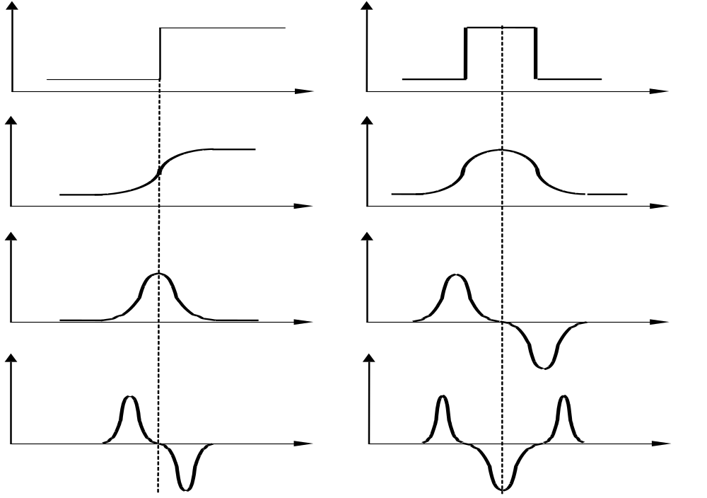
理论曲线
实际曲线
(a)阶跃函数 (b)线条函数
两种常见的边缘一阶导数和二阶导数示意图

Slide 5
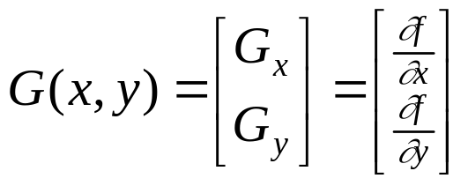
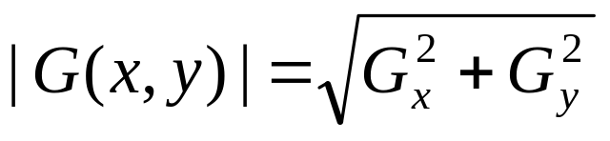
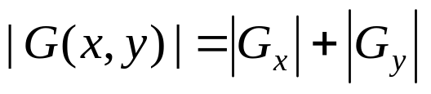

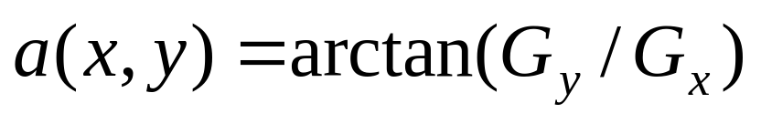
3 梯度
梯度是一阶导数的二维等效式，定义为矢量
(1) 向量的方向就是函数增大时的最大变化率方向；
(2) 梯度的幅值和方向:

Slide 6
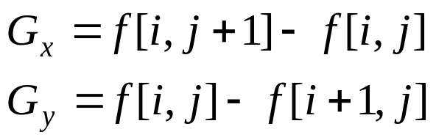


用差分来近似梯度：
j 对应于x轴方向，i对应于y负轴方向，用简单卷积模板表示:
求内插点（i+1/2,j+1/2） 处的梯度近似值．用一阶差分模板来求和的偏导数：

Slide 7
4 边缘检测算法
基本步骤：
滤波：改善与噪声有关的边缘检测器的性能；
一般滤波器降导致了边缘的损失；
增强边缘和降低噪声之间需要折衷．
增强：将邻域强度值有显著变化的点突显出来．
边缘增强一般是通过计算梯度幅值来完成的．
检测：最简单的边缘检测判据是梯度幅值阈值
定位：边缘的位置和方位在子像素分辨率上估计。

Slide 8

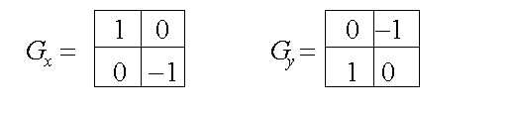
(1)Roberts算子
梯度交叉算子
梯度幅值计算近似方法
用卷积模板表示：

Slide 9
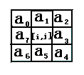
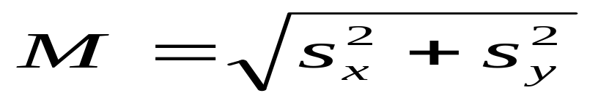
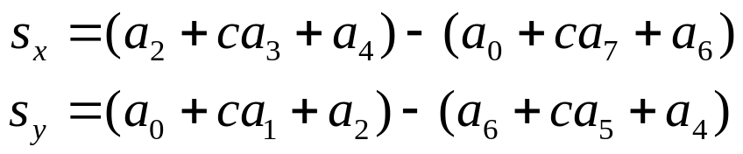
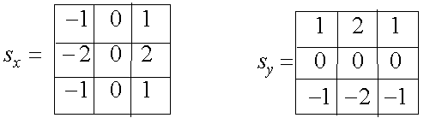
(2)Sobel算子
梯度幅值:
其中的偏导数用下式计算：
c = 2
用卷积模板来实现

Slide 10
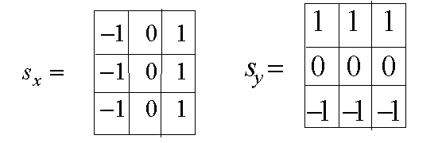
(3) Prewitt算子
与Sobel算子的方程完全一样，但c=1,
该算子没有把重点放在接近模板中心的 像素点．

Slide 11
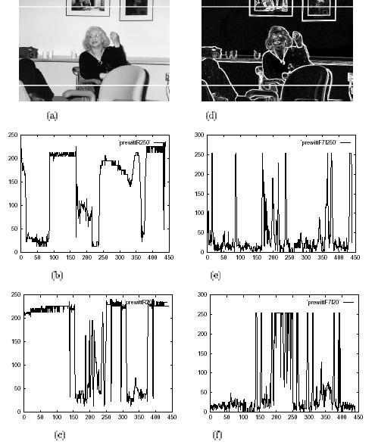
Dr. Judith Prewitt

Slide 12
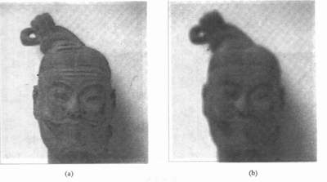
(4)各种算法的比较

Slide 13
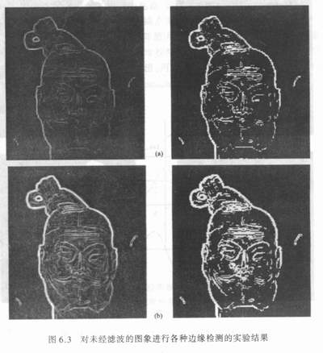
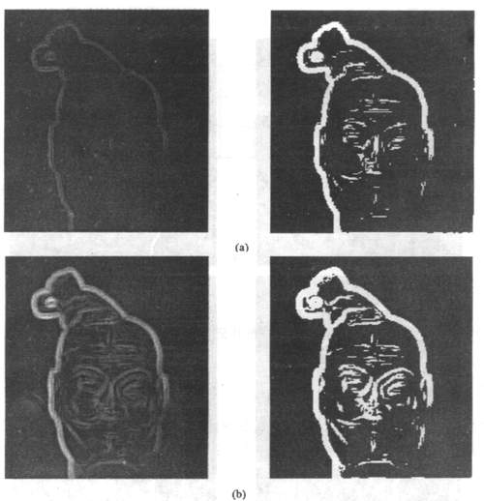
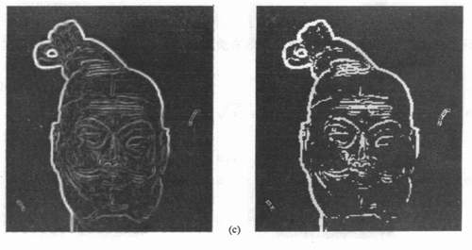
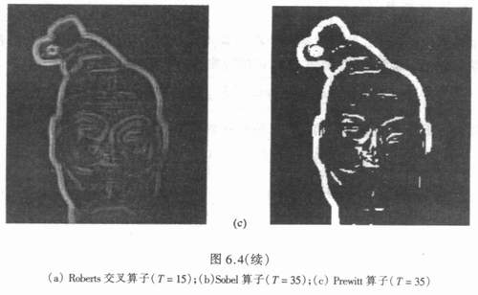

Slide 14
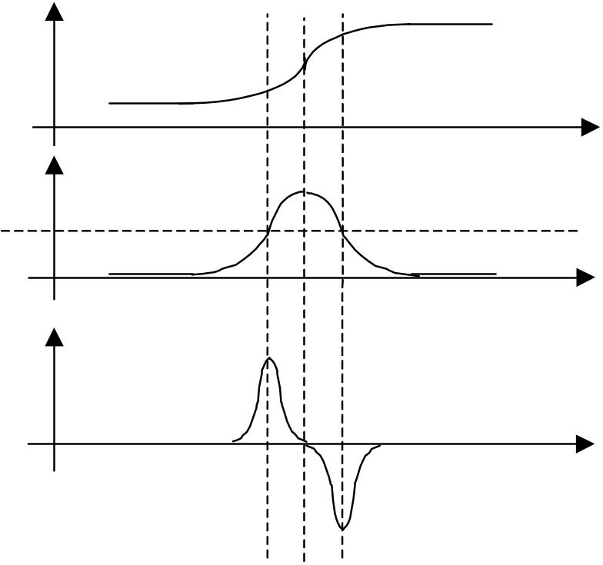
5 二阶微分算子
图像强度的二阶导数的零交叉点就是找到边缘点．

Slide 15
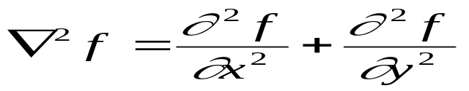
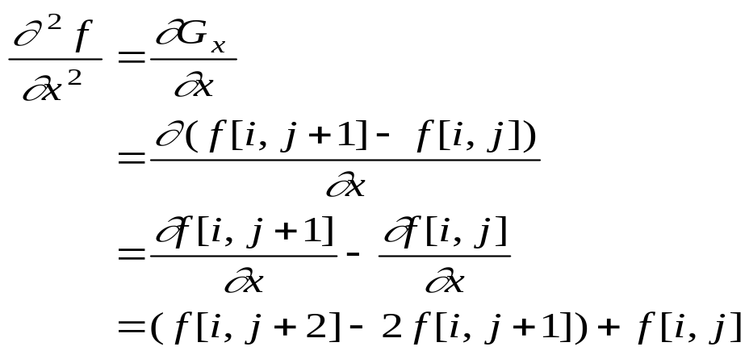


(1) 拉普拉斯算子
拉普拉斯算子是二阶导数的二维等效式:
这一近似式是以点 [ i,j+1] 为中心的．用 j-1 替换:

Slide 16
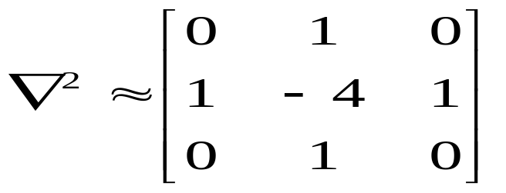
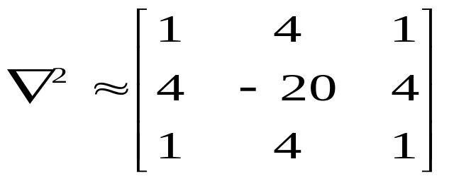
用算子表示：
希望邻域中心点具有更大的权值

Slide 17
6 LoG算法
Marr和Hildreth将高斯滤波和拉普拉斯边缘检测结合在一起，形成LoG（Laplacian of Gaussian）算法，也称之为拉普拉斯高斯算法．
基本特征：
平滑滤波器是高斯滤波器．
增强步骤采用二阶导数(二维拉普拉斯函数)．
边缘检测判据是二阶导数零交叉点并对应一阶导数的较大峰值．
使用线性内插方法在子像素分辨率水平上估计边缘的位置．

Slide 18
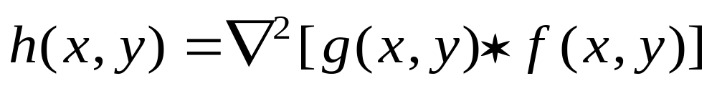

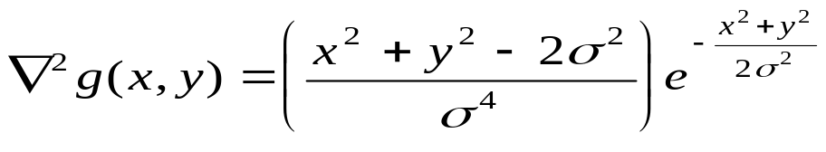
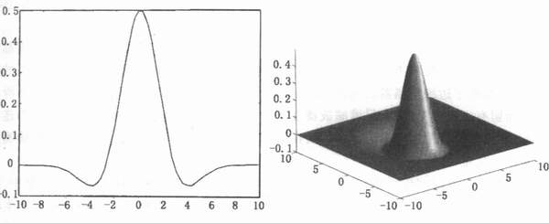
LoG算子的输出是通过卷积运算得到的，
根据卷积求导法有
其中：
称之为墨西哥草帽算子
一维和二维高斯函数的拉普拉斯变换图的翻转图，其中=2．

Slide 19

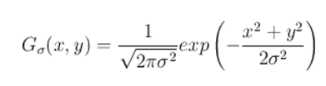


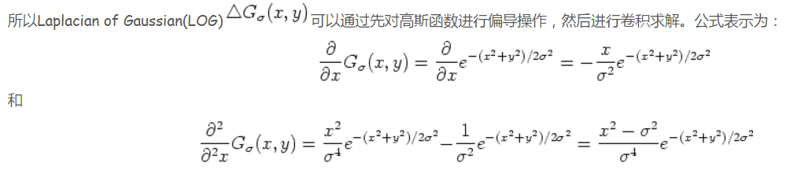

Slide 20
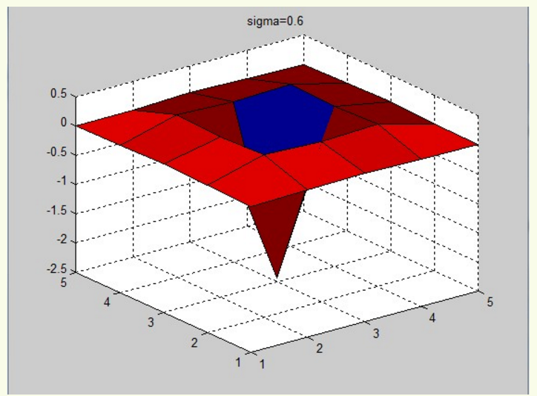
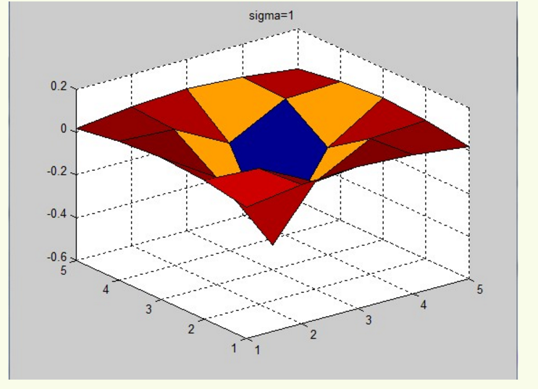
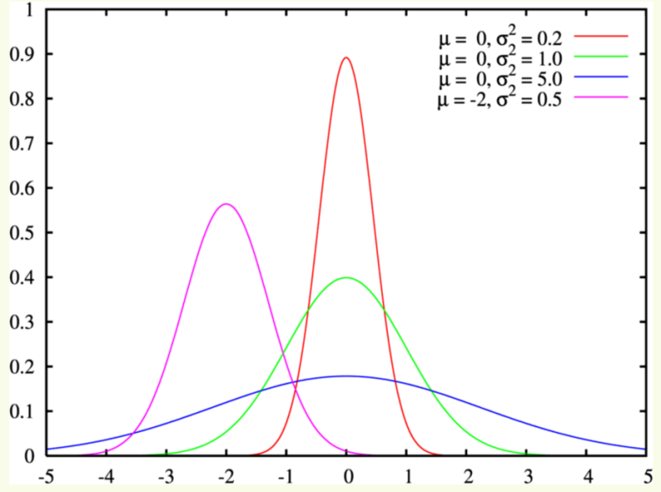
从图中可以看出，sigma越小，高斯函数的能量越集中。

Slide 21



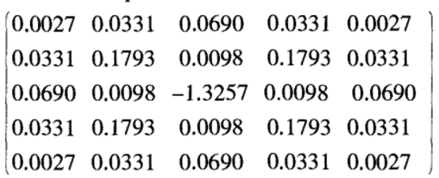
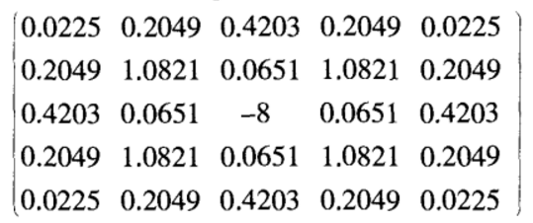
窗口大小根据sigma的值确定：
当
，则
回忆：
将x=0，y=0等带入，可以得到

Slide 22
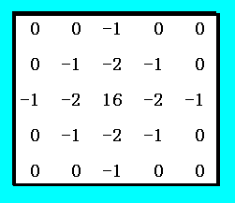
5X5拉普拉斯高斯模板

Slide 23
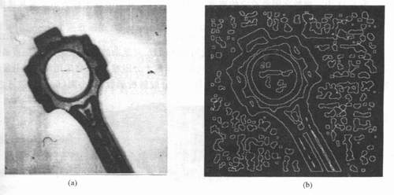
拉普拉斯高斯边缘检测结果

Slide 24
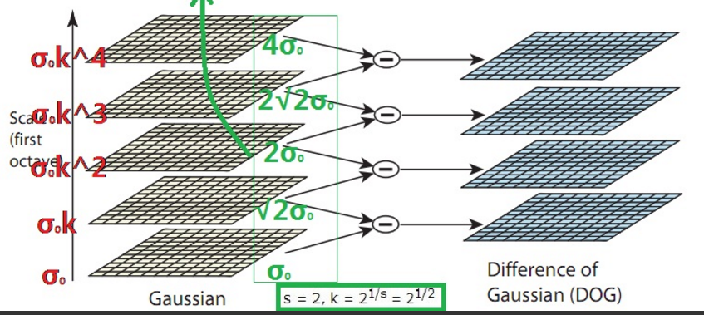
7 DoG算法
通过将图像与高斯函数进行卷积得到一幅图像的低通滤波结果。 通过sigma参数的变化，我们能够得到一系列的滤波图像。
它对高斯拉普拉斯LoG近似，在某一尺度上通过对两个相邻高斯尺度空间的图像相减，得到DoG的响应值图像。

Slide 25



7 DoG算法
首先，高斯函数表示定义为：
其次，两幅图像的高斯滤波表示为：
最后，将上面滤波得到的两幅图像g1和g2相减得到：
即DOG表示为：

Slide 26
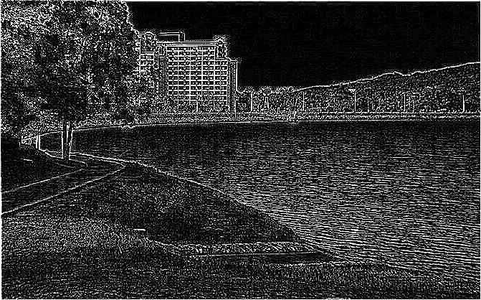

Slide 27
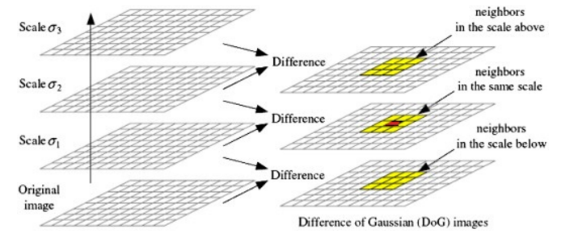
DoG算法引申：求角点
三维图中的最大值和最小值点是角点，如图所示：

Slide 28
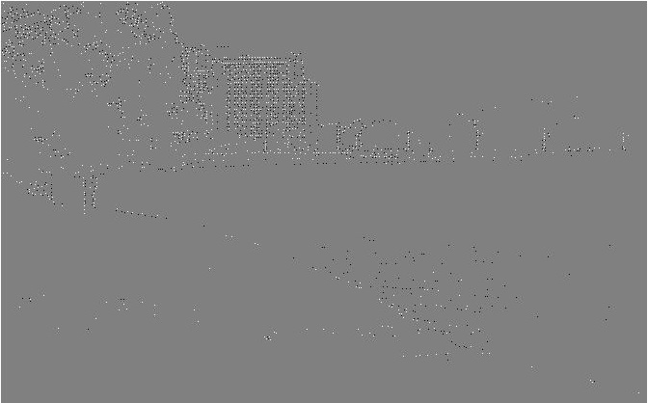

Slide 29
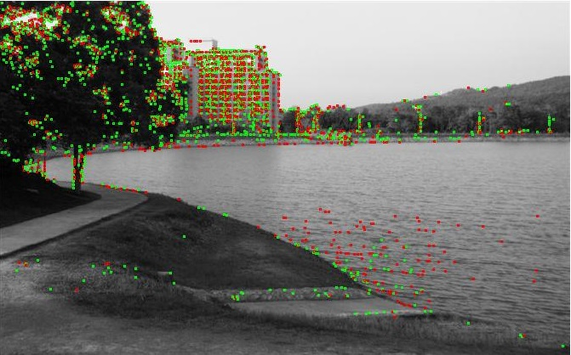

Slide 30
8 Canny 边缘检测器
(1)阶跃边缘：具有局部最大梯度幅值的像素点．
(2)低通滤波器、噪声→梯度数字逼近。
(3)梯度数字逼近必须满足两个要求：
1) 逼近必须能够抑制噪声效应 ；
2) 必须尽量精确地确定边缘的位置．
(4)最佳折衷方案：高斯函数的一阶导数,

Slide 31
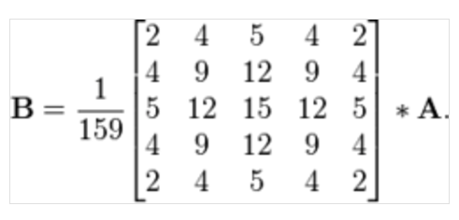
(4) 最佳折衷方案：高斯函数的一阶导数,
1）高斯平滑和梯度逼近相结合的算子在边缘方向上是对称的，在垂直边缘的方向上是反对称的．
2）Canny边缘检测器是高斯函数的一阶导数，是对信噪比与定位之乘积的最优化逼近算子．
单独的一个像素噪声在经过高斯平滑的图像上变得几乎没有影响。

Slide 32
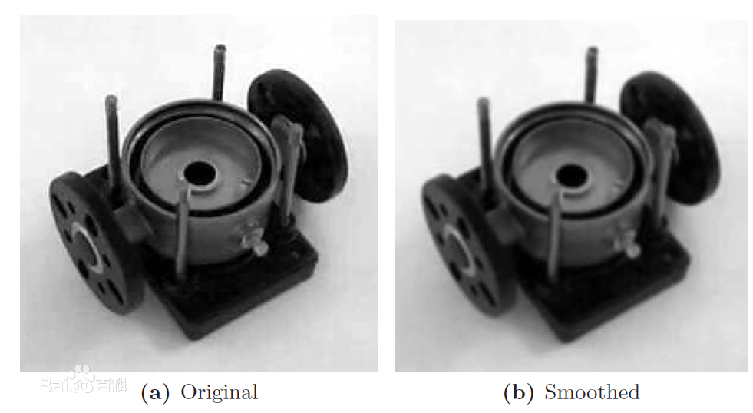

Slide 33
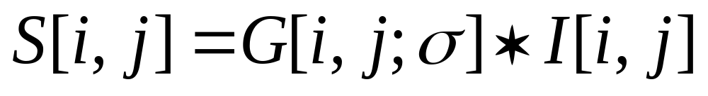
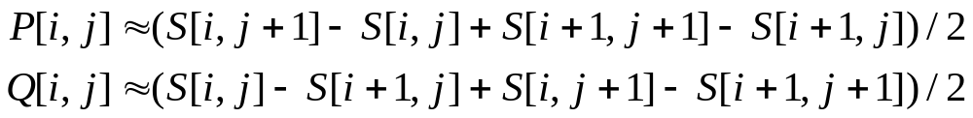
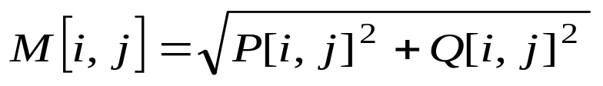

(5) Canny 边缘检测器
1）求图像与高斯平滑滤波器卷积:
2）使用一阶有限差分计算偏导数的两个阵列P与Q：
3）幅值和方位角:

Slide 34
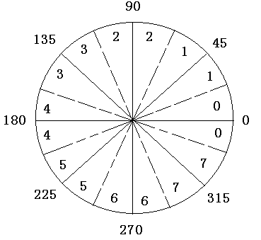


4）非极大值抑制（non-maximum suppression，NMS ） ：
细化幅值图像中的屋脊带，即只保留幅值局部变化最大的点．
*将梯度角的变化范围减小到圆周的四个扇区之一，
*方向角：
*幅值：

Slide 35
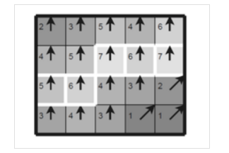
为了更好的解释这个概念，看下图：
图中的数字代表了像素点的梯度强度，箭头方向代表了梯度方向。以第二排第三个像素点为例，由于梯度方向向上，则将这一点的强度（7）与其上下两个像素点的强度（5和4）比较，由于这一点强度最大，则保留。

Slide 36
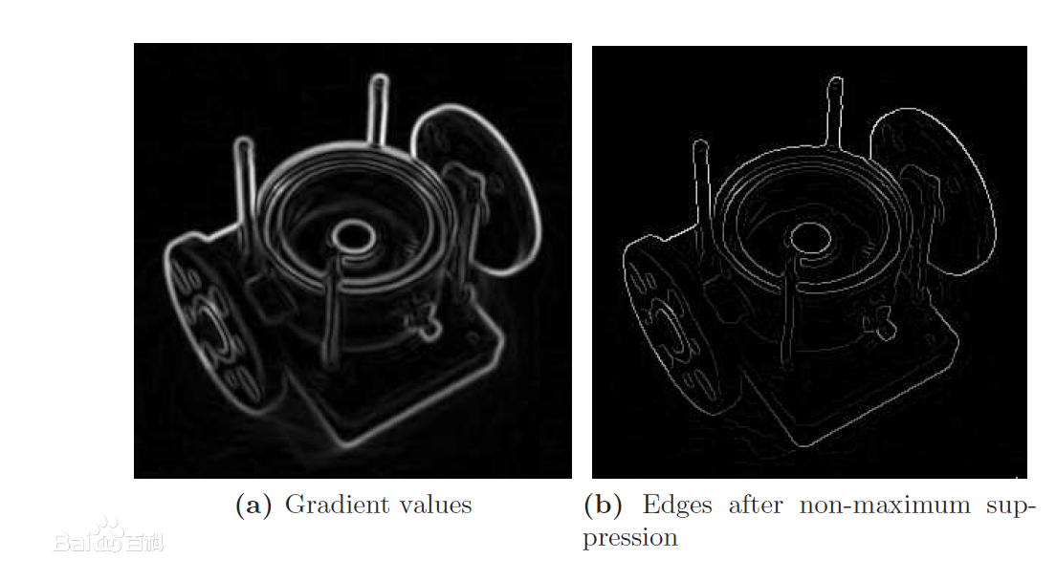

Slide 37
5）取阈值
* 将低于阈值的所有值赋零值，得到图像的边缘阵列．
* 阈值τ太低和阴影→假边缘;
* 阈值τ取得太高→部分轮廊丢失.
* 选用两个阈值: 更有效的阈值方案．
基本思想：
取高低两个阈值作用在幅值图N[i,j]，t1>t2,
得到两个边缘图， 高阈值和低阈值边缘图。
连接高阈值边缘图，出现断点时，在低阈值
边缘图中的8邻点域搜寻边缘点。

Slide 38
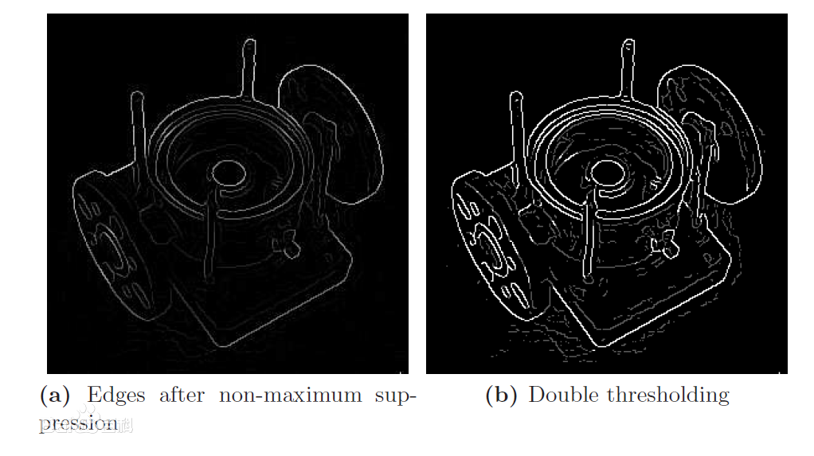

Slide 39
算法 Canny 边缘检测
(1) 用高斯滤波器平滑图像．
(2) 用一阶偏导有限差分计算梯度幅值和方向
(3) 对梯度幅值应用非极大值抑制 ．
(4) 用双阈值算法检测和连接边缘．
进一步参考：
http://zh.wikipedia.org/wiki/Canny%E7%AE%97%E5%AD%90

Slide 40
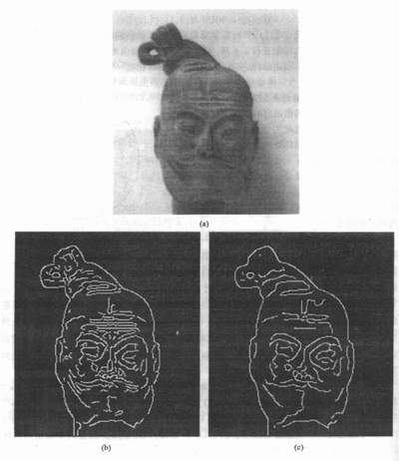
7X7高斯滤波模板
13X13高斯滤波模板

